Slide 1
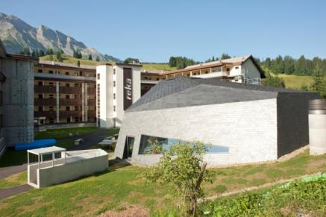


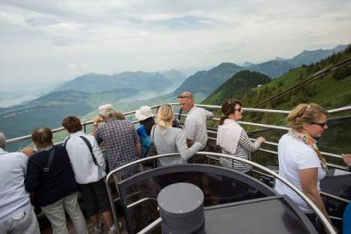
Die Neue Regionalpolitik (NRP)
Foliensatz

Slide 2
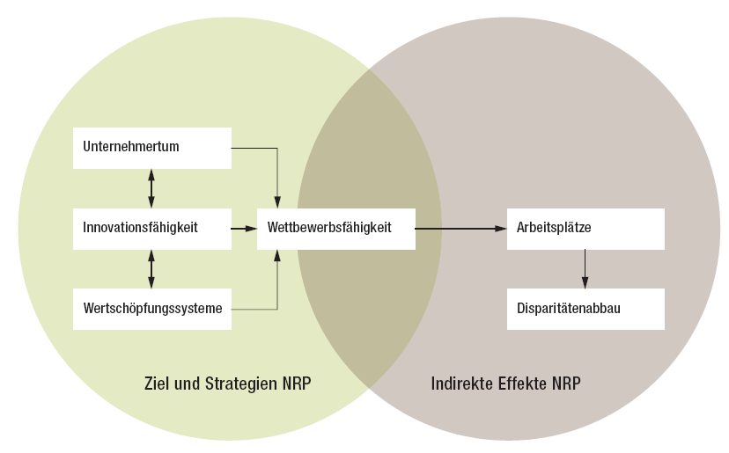
Was will die NRP?
Ziele und angestrebte Wirkungen
Mit der Neuen Regionalpolitik (NRP) fördern Bund und Kantone das Berggebiet, den weiteren ländlichen Raum und die Grenzregionen der Schweiz in ihrer regionalwirtschaftlichen Entwicklung.

Slide 3
Wie wird gefördert?
Massnahmen
Finanzielle Förderung …
von Initiativen, Projekten und Programmen, die die Wettbewerbs-fähigkeit und Wertschöpfung in den Regionen erhöhen. Dazu zählt auch die Schweizer Teilnahme an den grenzübergreifenden Programmen Interreg, ESPON und URBACT.
von regionalen Entwicklungsträgern (Regionalmanagements, RIS-Managements usw.), die als Anlaufstelle fungieren und NRP-Projekte und -Prozesse initiieren und begleiten.
Seit 2016 werden im Rahmen der NRP zudem stadt-land-übergreifende Massnahmen zur Umsetzung der Agglomerationspolitik und Politik für die ländlichen Räume und Berg-gebiete gefördert: z.B. Pilotprogramm Handlungsräume Wirtschaft (PHR Wirtschaft).

Slide 4
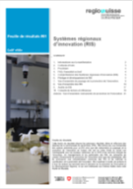
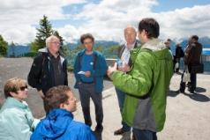

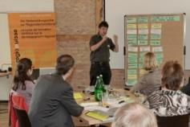


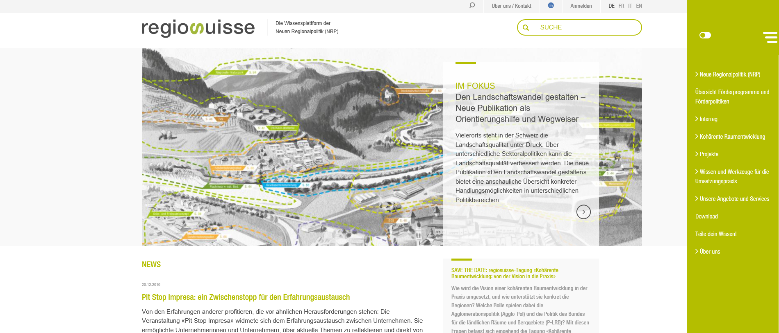
Flankierende Massnahmen
Koordination der NRP mit weiteren Bundespolitiken und Strategien stärken (z.B. Tourismus-, KMU- und Innovationspolitik, Landwirtschaftspolitik, Agglomerationspolitik, Politik für die ländlichen Räume und Berggebiete, Raumkonzept Schweiz)
regiosuisse – Netzwerkstelle Regionalentwicklung → Wissen und Erfahrungen für die erfolgreiche Umsetzung der NRP vernetzen, aufbereiten und verbreiten
www.regiosuisse.ch

Slide 5
Welche Fördermittel können beantragt werden?
Finanzhilfen
A-fonds-perdu-Beiträge für Vorbereitung, Durchführung und Evaluation von Initiativen, Programmen und Projekten
Verfügbare Beiträge des Bundes 2016–19: ca. 105 Mio. + Beiträge Kantone (Äquivalenzleistung)
Zusätzliche Beiträge des Bundes im Rahmen des Impulsprogramms Tourismus 2016‒19: ca. 50 Mio.
+ Beiträge Kantone (Äquivalenzleistung)
Zinsgünstige oder zinslose Darlehen für Vorhaben im Bereich wertschöpfungsorientierte Infrastrukturen, die die Standortattraktivität steigern
Verfügbare Darlehen des Bundes 2016–19: ca. CHF 200 Mio. + Darlehen/Beiträge Kantone (Äquivalenzleistung)
Zusätzliche Darlehen des Bundes im Rahmen des Impulsprogramms Tourismus 2016‒19: ca. 150 Mio.
+ Darlehen/Beiträge Kantone (Äquivalenzleistung)
Zudem werden Steuererleichterungen gewährt an industrielle Unternehmen und produktionsnahe Dienstleistungsbetriebe, die im strukturschwachen ländlichen Raum neue Arbeitsstellen schaffen oder bestehende neu ausrichten.

Slide 6
Erläuterungen zu den Finanzhilfen
Die Kantone beteiligen sich gesamthaft mindestens gleichwertig wie
der Bund an den Finanzhilfen.
Die Höhe richtet sich nach der Gesamtwirkung des Vorhabens.
Empfängerinnen/Empfänger von Finanzhilfen müssen sich angemessen mit Eigenmitteln an den Vorhaben beteiligen.
Für Steuererleichterungen gelten besondere Bestimmungen → separate Verordnung

Slide 7
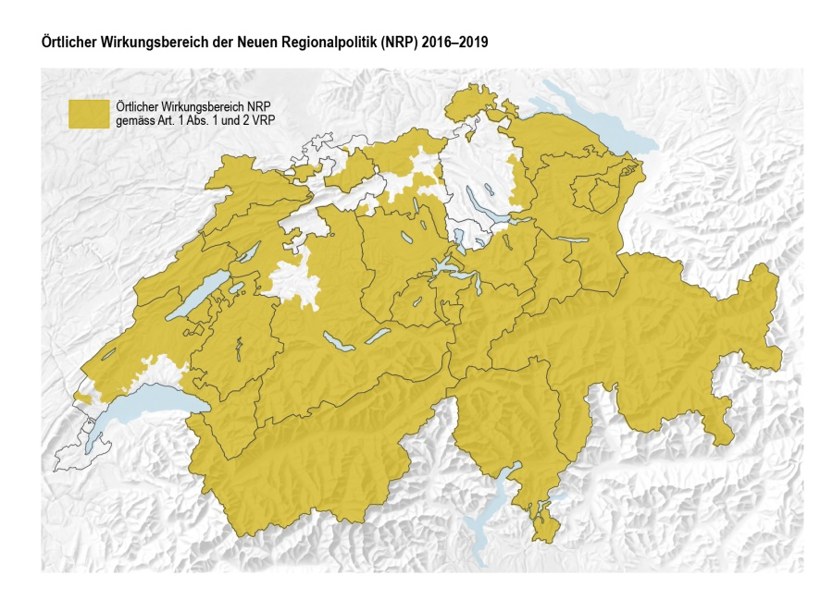
Wo wird gefördert?
Räumlicher Förderbereich der NRP
Geförderte Vorhaben müssen Wirkung primär im Berggebiet, im ländlichen Raum oder in Grenzregionen entfalten.
→ Gesamte Schweiz ohne:
Grossagglomerationen Zürich, Basel, Bern, Lausanne, Genf
städtische Kantone BL, BS, GE, SO, ZG sowie Grossteil der Kantone ZH und AG
Ausnahmen: wenn Kantone Förderbedarf nachweisen
Im Rahmen von Interreg, ESPON, URBACT sowie bei der Förderung Regionaler Innova-tionssysteme (RIS) und des Pilotprogramms Handlungsräume Wirtschaft (PHR Wirtschaft) wird auch die Zusammenarbeit in grossregionalen Räumen – die auch grosse Zentren als Entwicklungsmotoren einschliessen – unterstützt.

Slide 8
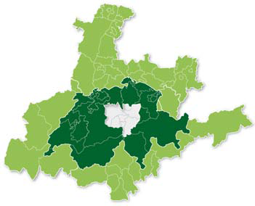
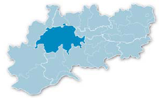
Förderbereich für Interreg-, ESPON- und URBACT-Projekte
Förderbereich Interreg A (grenzüber-schreitende Zusammenarbeit)
Interreg-A-Programme:
Frankreich–Schweiz, Italien–Schweiz, Oberrhein, Alpenrhein–Bodensee–Hochrhein
Schweizer Projektpartner können sich zudem auf Projektbasis am Programm Frankreich–Italien «Alcotra» beteiligen
Förderbereich Interreg B, Interreg Europe, ESPON und URBACT → gesamte Schweiz
Programmgebiet Interreg B Alpenraum
Programmgebiet Interreg B Nordwesteuropa

Slide 9
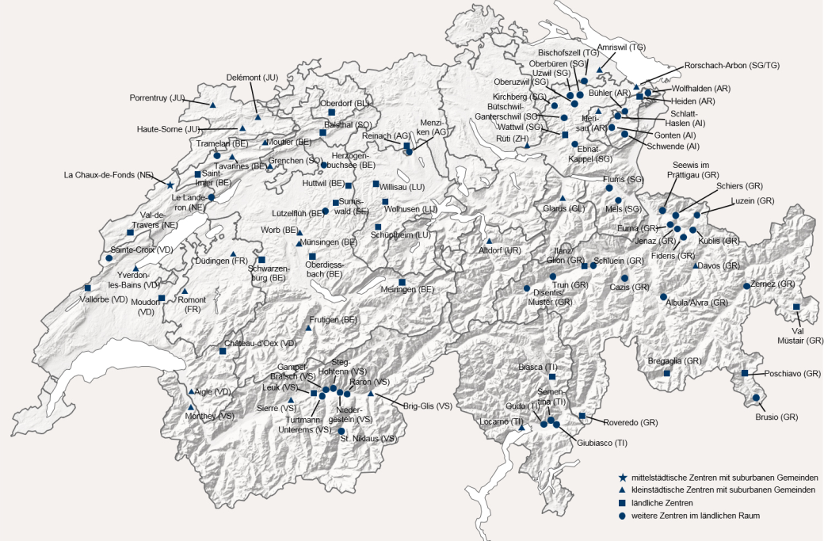
Anwendungsgebiet Steuererleichterungen
Unternehmen in ländlichen, mittel- und kleinstädtischen Zentren
Stand: 1. Juli 2016

Slide 10
Wie funktioniert die NRP?
Umsetzungsprozess und Akteure
Mehrjahresprogramm des Bundes (MJP)
8 Jahre
Bundesversammlung formuliert Mehrjahresprogramm zur Umsetzung der NRP;
aktuell MJP 2016–2023 integriert in Sammelbotschaft der Standortförderung
→ Leitplanken für die Umsetzung
Umsetzungsprogramme der Kantone (UP)
2 x 4 Jahre
Auf Basis des MJP erarbeiten Kantone kantonale/ überkantonale Umsetzungsprogramme (2016–19, 2020–23)
→ kantons- bzw. regionsspezifischen Ziele, Schwerpunkte und Massnahmen bei der Umsetzung
Auf Basis MJP/UP schliessen Bund und Kantone Programmvereinbarungen (PV) ab.
Evaluation
Kantone geben dem Bund Rechenschaft über die realisierten Projekte und über die erreichten Ziele.
Für die Gesamtevaluation der NRP ist der Bund verantwortlich.
Projektförderung und -umsetzung
Umsetzungsprogramme bzw. Programmvereinbarungen geben Rahmen für Projektförderung vor. Kantone entscheiden, ob ein Projekt gefördert wird.
Projekte können Kantone, Regionen, Gemeinden, Unternehmen, Organisationen oder Privatpersonen lancieren und umsetzen.
Für Interreg A werden 7-jährige PV abgeschlossen
(2014–2020 / 2021–2027)

Slide 11
Wer setzt die NRP um?
Zusammenspiel verschiedener Ebenen
Bund
Mehrjahresprogramm 2016–2023
→ Leitplanken für Umsetzung der NRP
Kantone
Umsetzungsprogramme 2016–2019
→ kantons- und regionsspezifische Schwerpunkte
Umsetzungsprogramme 2020–2023
→ kantons- und regionsspezifische Schwerpunkte
NRP-Projekte können Kantone, Regionen, Gemeinden, Unternehmen, Organisationen oder Privatpersonen lancieren und umsetzen.
Kantone entscheiden, ob ein Projekt gefördert wird.
Regionen, regionale Akteure
Projekt ₁
Projekt ₂
Projekt ₃
Projekt _{n}
Projektdatenbank: www.regiosuisse.ch/projekte

Slide 12
NRP 2016+
Verstärkte Wirkungsorientierung
Umsetzung der NRP soll ziel- und wirkungsorientiert erfolgen.
In der laufenden Programmperiode 2016–2023 wird die Wirkungsorientierung bei der Umsetzung der NRP verstärkt.
Zu diesem Zweck arbeiten Bund und Kantone mit Wirkungsmodellen.
Wirkungsmodelle stellen den Zusammenhang zwischen einer Handlung und deren Wirkung dar. Sie helfen dabei, Vorhaben so zu planen und zu steuern, dass die angestrebte Wirkung erreicht wird.
Konzept
Input
Output
Outcome
Impact
Ziel
Verfügbare Ressourcen
Leistungen / Produkte
Wirkung bei Zielgruppe
Wirkung in Region

Slide 13
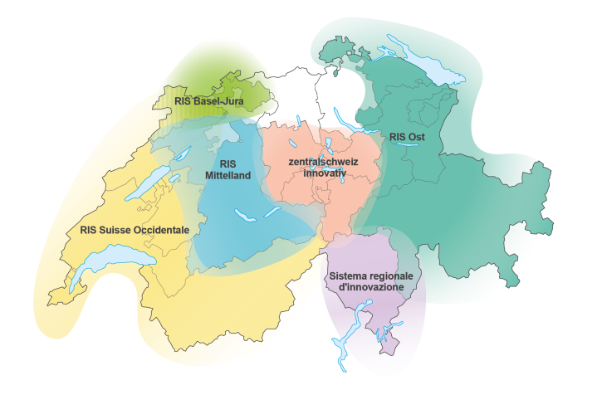
NRP 2016+
Kantonsübergreifende Zusammenarbeit intensivieren
Kantone sind für die Umsetzung der NRP verantwortlich (Umsetzungsprogramme).
Wirtschaft und Wertschöpfungssysteme orientieren sich aber nicht an Kantonsgrenzen.
Die kantonsübergreifende Zusammenarbeit bei der Umsetzung der NRP soll in der Programmperiode 2016–2023 weiter verstärkt werden:
  Innovationsförderung im Rahmen von
  Regionalen Innovationssystemen (RIS)
  überkantonale NRP-Projekte, die sich an funktionalen Wirtschaftsräumen orientieren

Slide 14
NRP 2016+
Nachhaltige Entwicklung wird höher gewichtet
Kantone sind verpflichtet, Nachhaltigkeitsbeurteilungen (NHB) ihrer NRP-Umsetzungsprogramme durchzuführen:
  Wirkungen auf die drei Dimensionen «Umwelt», «Wirtschaft» und «Gesellschaft» sowie Zielkonflikte sollen frühzeitig identifiziert und
  allfällige Defizite verbessert werden (z.B. mit alternativen, flankierenden Massnahmen).
  glaubwürdige NHB als Voraussetzung für die Zuteilung der Bundesmittel an die Kantone
Beispiel: Nachhaltigkeitsbeurteilung eines Umsetzungsprogramms mit dem Berner Nachhaltigkeitskompass

Slide 15

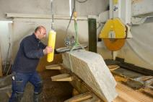
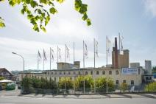

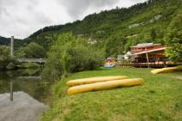

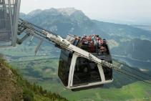
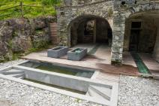

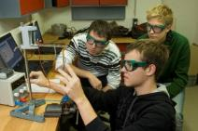
Was wird gefördert?
Schwerpunkte der Projektförderung 2016–2023
In der Programmphase 2016–2023 liegt der Schwerpunkt der Projektförderung auf den Bereichen «Tourismus» und «Industrie».
Abhängig von den Zielen und Schwerpunkten, die die Kantone in ihren NRP-Umsetzungsprogrammen festlegen, können Projekte in weiteren Bereichen wie Agrar- und Waldwirtschaft, Energie-, Bildungs- und Gesundheitswirtschaft unterstützt werden.

Slide 16
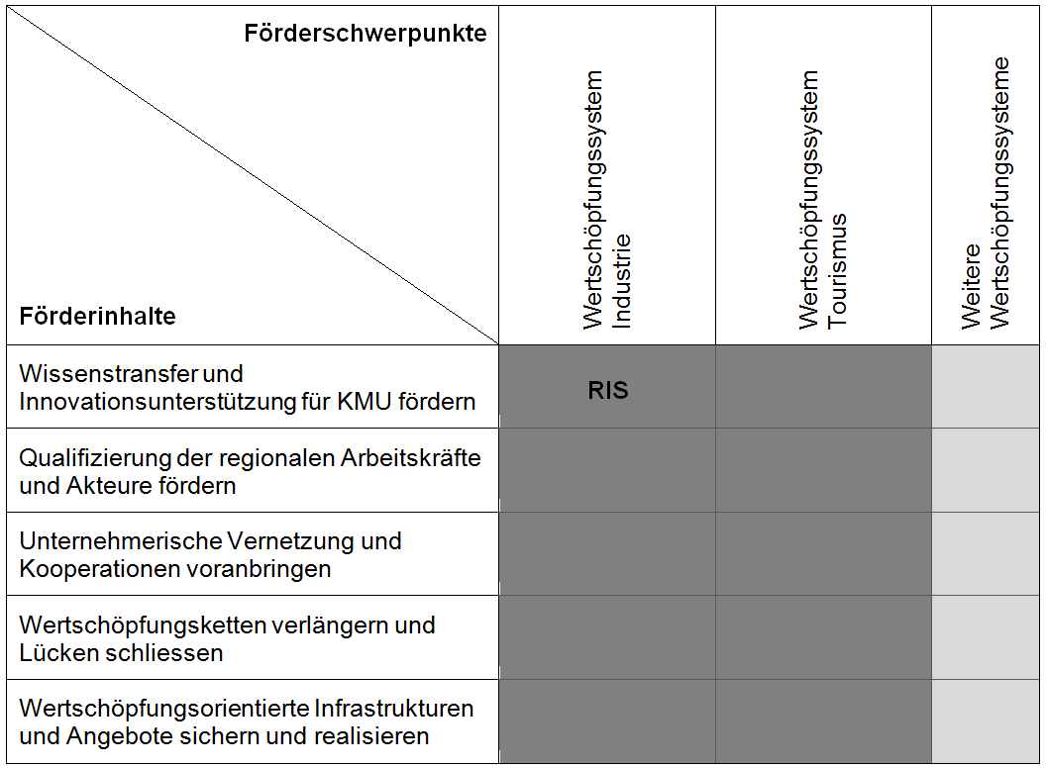

Förderschwerpunkte und Förderinhalte 2016–2023
80 % der verfügbaren A-fonds-perdu-Beiträge des Bundes für Projekte in den Förderschwerpunkten «Industrie» und «Tourismus»

Slide 17
Förderschwerpunkt «Tourismus»
Unterstützt werden Projekte, die die Tourismuswirtschaft bei der Bewältigung des Strukturwandels unterstützen und die Tourismusdestinationen wettbewerbsfähiger machen.
Mit dem Impulsprogramm Tourismus 2016–2019 wird im Rahmen der Regionalpolitik und Tourismuspolitik während vier Jahren ein zusätzlicher Akzent im Tourismus gesetzt. Mit NRP-Mitteln können Projekte aus drei der vier Stossrichtungen des Impulsprogramms unterstützt werden:
  Modernisierung der Beherbergungswirtschaft
  Verstärkung Qualitäts- und Produktentwicklung
  Optimierung Strukturen und Verstärkung Kooperation
  Verfügbare NRP-Mittel des Bundes für Impulsprogramm ca. CHF 200 Mio. (ca. 50 Mio. A-fonds-perdu-Beiträge, ca. 150 Mio. Darlehen)

Slide 18

Förderschwerpunkt «Industrie»
Projekte im Bereich «exportorientierte industrielle Wertschöpfungs-systeme» inklusive der wissensintensiven und produktionsnahen Dienstleistungen
Fokus liegt auf der Innovationsförderung für KMU in den Regionen
  Innovationsfähigkeit der KMU soll durch die regionale Vernetzung von Unternehmen, Bildungs- und Forschungseinrichtungen sowie der öffentlichen Hand im Rahmen von Regionalen Innovationssystemen (RIS) gefördert werden.

Slide 19

Was sind RIS?
Regionale Innovationssysteme (RIS) im Verständnis der NRP sind funktionale Wirtschaftsräume,
die über eine ausreichende Masse der für Innovationsprozesse wesentlichen Akteure (Unternehmen, Hochschulen und öffentliche Hand) verfügen;
in denen die Akteure in Netzwerken zusammenarbeiten.

Slide 20
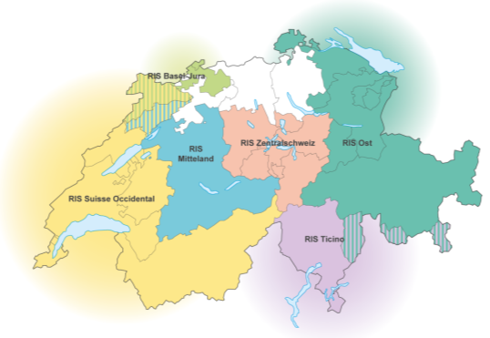
Wie wirkt die NRP auf die RIS ein?
Basis: Kantone definieren Innovations-strategie und -förderangebote für RIS
Förderung von RIS-Managements, die die Koordination der verschiedenen Innovationsakteure und deren Aktivitäten sicherstellen
Förderung von Dienstleistungen (Coaching, Vernetzung usw.), die für Unternehmen (KMU) angeboten werden und sich an deren Bedürfnissen orientieren
→ Akteure der Innovationsförderung koordinieren ihre Angebote und nutzen Synergien
→ Unternehmen (KMU) erhalten bedarfsgerechte Unterstützung bei Produkt- und Prozessinnovationen
→ Innovationsdynamik in den Regionen wird erhöht

Slide 21
Welche Aktivitäten/Prozesse werden über die NRP gefördert?
Förderinhalte
Wissenstransfer und Innovationsunterstützung für KMU fördern (schwergewichtig im Rahmen der RIS)
  Unterstützung von Produkt- und Prozessinnovationen (z. B. Einsatz von Coaches, die den KMU Innovationspotenziale aufzeigen, Kontakte zu Umsetzungs- und Finanzierungspartnern usw. vermitteln oder die Realisierung von Innovationsprojekten begleiten), Unterstützung von Start-ups/Unternehmensgründungen im nicht wissenschaftsbasierten Bereich oder Unterstützung von bestehenden Unternehmen bei Nachfolgeregelungen.
  Überbetrieblich orientierte Leistungsangebote (z.B. Verbesserung
  der Rahmenbedingungen, Fachkräfteinitiativen oder die Förderung
  der Kooperation und Vernetzung)

Slide 22
Qualifizierung der regionalen Arbeitskräfte und Akteure fördern
  z.B. arbeitsmarktliche Potenzialanalysen, Aufbau von Netzwerken, Konzipierung oder Implementierung von für die regionale Wirtschaft massgeschneiderten Weiterbildungsangeboten und Fachkräfteinitiativen oder Programme zur Förderung des innovativen und unternehmerischen Denkens und Handelns im Bildungsbereich
Unternehmensübergreifende Vernetzung und Kooperationen voranbringen
  z.B. Begleitung von Zusammenarbeitsprojekten, Zusammenführung von KMU (Personal, Maschinen, Produktionsflächen), Aufbau von Koordinationsplattformen oder Erfahrungsaustauschgruppen

Slide 23
Wertschöpfungsketten schliessen und verlängern
  z.B. Abklärungen zu Wertschöpfungsprozessen und Marktpotenzialen, Anstrengungen zur Ergänzung von Wertschöpfungsketten
Wertschöpfungsorientierte Infrastrukturen bzw. Angebote sichern und realisieren
  z.B. Gewährung von Darlehen für Infrastrukturvorhaben sowie Markt- und Machbarkeitsabklärungen oder Standortevaluationen

Slide 24
Weitere Förderkriterien
Exportorientierung: Projekt fördert den Export von Produkten und Dienstleistungen aus der Region, dem Kanton oder der Schweiz
(Ist bspw. auch gegeben wenn auswärtige Gäste ein touristisches Angebot in der Region nutzen.)
Anschubfinanzierung: Die Finanzierung beschränkt sich auf die Entwicklungs- und Aufbauphase eines Projekts.
Überbetriebliche Förderung: keine Förderung von Projekten, die nur einer einzelnen Firma zugute kommen. In Ausnahmefällen kann eine «einzelbetriebliche Förderung» in Frage kommen, wenn:
  das Projekt für die Region einen zentralen Nutzen bringt (Rückgratfunktion, Systemwirkung).
  mehrere Unternehmen / Partner / Branchen / Akteurinnen und Akteure vom Projekt profitieren.

Slide 25
Förderschwerpunkte Interreg, ESPON, URBACT
Förderschwerpunkte sind in den europäischen Programmen definiert.
Um Finanzhilfen des Bundes zu erhalten, müssen die Projekte zur Verbesserung der Wettbewerbsfähigkeit des beteiligten Gebietes beitragen (→ NRP-Ziele).
Ob ein Projekt NRP-konform ist, entscheiden die Kantone respektive bei Interreg B, ESPON und URBACT das Bundesamt für Raument-wicklung (ARE) und bei Interreg Europe das Staatssekretariat für Wirtschaft (SECO).
Im Rahmen von Interreg B, ESPON und URBACT werden auch Projekte unterstützt, die keine spezifischen NRP-Ziele verfolgen, aber von nationaler strategischer Bedeutung sind.
Mehr Infos: www.interreg.ch

Slide 26
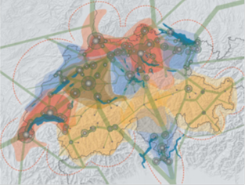
Pilotprogramm Handlungsräume Wirtschaft
(PHR Wirtschaft)
Gemeinsame Massnahme der Agglomerationspolitik und Politik
für die ländlichen Räume und Berggebiete
Ziel: Unterstützung eines stadt-land-übergreifenden wirtschaftsorientier-ten Projekts in jedem Handlungsraum gemäss Raumkonzept Schweiz
Umsetzung im Rahmen der NRP unter Federführung des Staatssekretariats für Wirtschaft (SECO) in enger Zusammen-arbeit mit dem Bundesamt für Raumentwicklung (ARE)
Handlungsräume gemäss Raumkonzept Schweiz
Mehr Infos: www.regiosuisse.ch/kohaerente-raumentwicklung

Slide 27
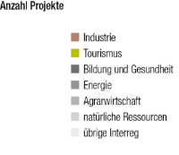
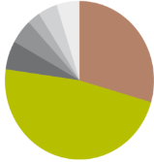
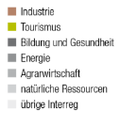
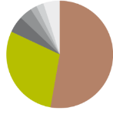
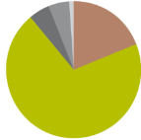
NRP-Umsetzung 2008–2015
Bund und Kantone förderten mehr als 1800 Projekte.
Eingesetzte Bundesmittel:
A-fonds-perdu-Beiträge CHF 250 Mio. Darlehen CHF 320 Mio.
Projekte im Bereich Tourismus (48%) und Industrie (30%) bildeten den Schwerpunkt. Sie erhielten auch
einen Grossteil der Fördermittel.
30%
48%
19%
53%
29%
70%

Slide 28
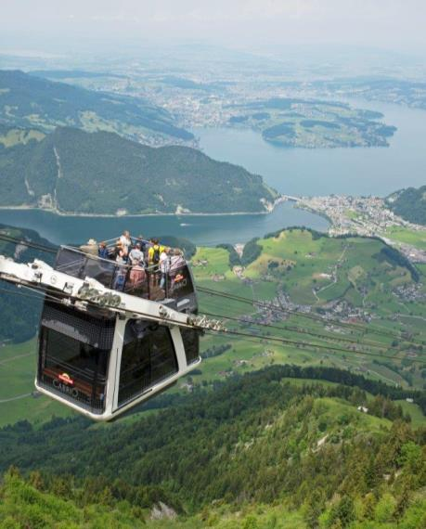
Beispiel Tourismus:
CabriO-Seilbahn Stanserhorn
Doppelstöckige Pendelbahn als
neues Angebot mit Ausstrahlungskraft
Sicherung der langfristigen Existenz der Stanserhorn-Bahn als zentraler Wirtschafts-
und Standortfaktor im Kanton NW
Publicity-Wirkung und höhere Besucherzahlen sollen Wertschöpfung in der gesamten Region erhöhen (Hotellerie, Gastronomie, Zulieferer usw.)
Positive wirtschaftliche Auswirkungen über Kantonsgrenze hinaus durch Zusammenarbeit
mit den Firmen Garaventa (Goldau) und
Gangloff (Bern)

Slide 29
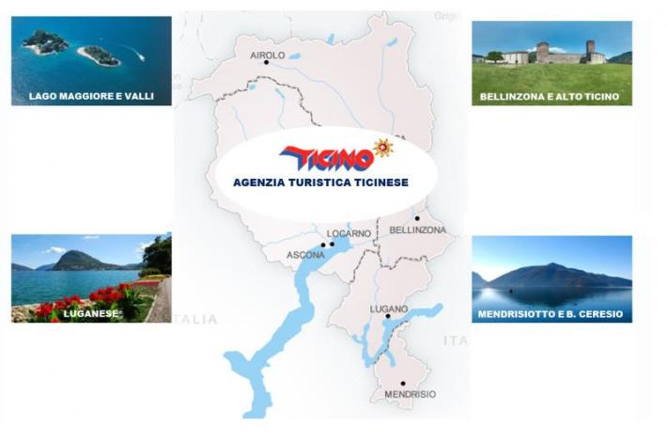
Beispiel Tourismus:
Reorganisation des Tessiner Tourismus
Aus «10+1» werden «4+1» Organisationen
Verbesserte Koordination, Nutzung von Skalenerträgen, Professionalisierung und Spezialisierung dank regionalen Tourismusorganisationen
Entwicklung neuer regionaler und überregionaler Tourismusprodukte
Verbesserung der Wettbewerbsfähigkeit des Tourismussektors

Slide 30

Beispiel Industrie:
Swiss Creative Center
Zentrums für kreative Prozesse in Neuenburg, das Schnittstelle zwischen akademischen und kreativen Kreisen sowie Neuenburger Unternehmen schafft
Innovative Integration eines Think Lab (Denklabor) und eines FabLab (Prototypen-Werkstatt) → ermöglicht Kreativkette von der Idee über die Validierung von Konzepten bis hin zu deren Umsetzung und der Entwicklung von Funktionsprototypen
Erschliessen und Erhöhen des Innovationspotenzial durch Zusammenarbeit von Unternehmen, Fachleuten aus dem Bereich Design oder Ingenieurwesen, Kunstschaffenden, Studierenden

Slide 31


Beispiel Industrie: phænovum
Praxisnahes Bildungsangebot, um Kinder/Jugendliche im Dreiländereck CH–D–F für Naturwissenschaft und Technik zu begeistern (Kurse, Firmen-besuche, Praktika, Wettbewerbe usw.)
Public-Privat-Partnership
Starkes Engagement von Unternehmen aus der Region
Grenzüberschreitende Zusammenarbeit (Interreg-A-Projekt)
Regionale Wirtschaft soll durch Nachwuchsförderung über qualifizierte Fachkräfte verfügen → nachhaltige Stärkung der Wirtschaftsregion

Slide 32
Wer gibt weitere Auskünfte?
Anlaufstellen
Kantonale NRP-Fachstellen – je nach Region/Kanton/Projekt auch regionale Entwicklungsträger (Regionalmanagements, RIS-Managements usw.), die die Umsetzung der NRP auf Projektebene unterstützen
Kantonale Interreg-Verantwortliche und Interreg-Koordinationsstellen
Bei Fragen helfen auch regiosuisse und das SECO (Ressort Regional- und Raumordnungspolitik ‒ DSRE) weiter.
Kontaktadressen: www.regiosuisse.ch/adressdatenbank
Mehr zur NRP: www.regiosuisse.ch
Mehr zu Interreg, ESPON und URBACT: www.interreg.ch

